Slide 1

城市知识图谱概述
宋一凡、林欣、巩傲凡

Slide 2
提纲
1
研究背景、意义
2
城市知识图谱构建
3
城市知识图谱应用
4
总结展望

Slide 3
提纲
1
研究背景、意义
2
城市知识图谱构建
3
城市知识图谱应用
4
总结展望

Slide 4
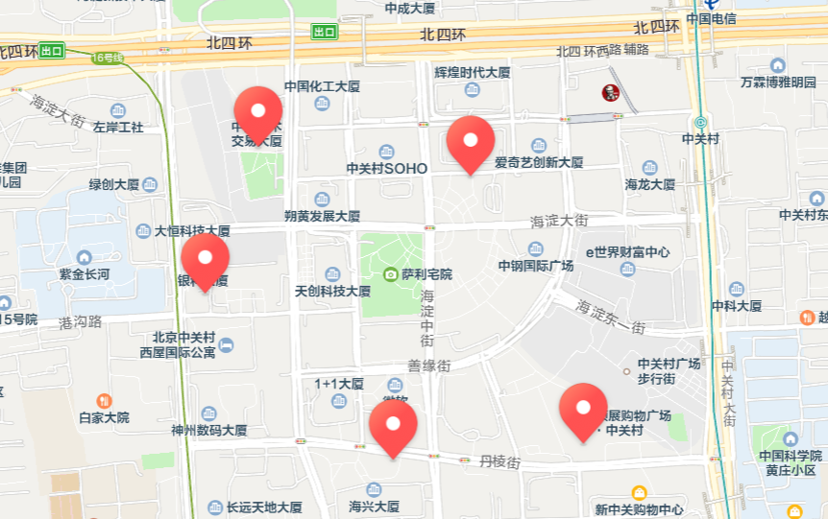
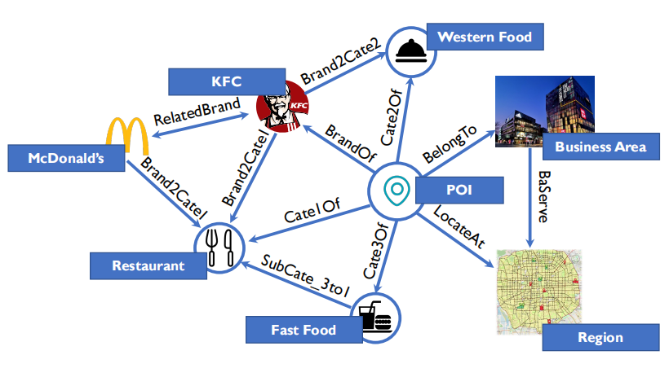
研究背景、意义
研究背景
基于位置服务的兴起，产生大量的用户或设备的移动数据
数据驱动的方法（如机器学习）受限，只能产生次优的结果
研究意义
结构化整合分散的知识
发掘实体间的语义关联
Notes:
[1] Wang, Huandong & Yu, Qiaohong & Liu, Yu & Jin, Depeng & Li, Yong. (2021). Spatio-Temporal Urban Knowledge Graph Enabled Mobility Prediction.

Slide 5
提纲
1
研究背景、意义
2
城市知识图谱构建
3
城市知识图谱应用
4
总结展望

Slide 6


城市知识图谱1：Spatio Temporal Urban KG
特点：融合移动轨迹、场所分类、时间信息
构建过程
数据模式
STKG
移动轨迹
实体识别
时空移动模式关系
关系抽取
POI分类信息
隶属关系
事实构建
移动记录：𝑥 = ( 𝑢, 𝑝, 𝑡)
移动轨迹：${tr}^{u}$ = {$x_{\text{1}}^{u},x_{\text{2}}^{u}$, …, $x_{\text{n}}^{u}$}, where $x_{\text{i}}^{u}$= (𝑢, $p_{\text{i}}^{u}$ , $t_{\text{i}}^{u}$) is a mobility record.
实体和关系
G =（E，R，F），实体：用户、时间单元、POI及其分类， R表示不同实体间关系类型的集合，F表示对应不同类型关系的事实集
关系分为两种，时空移动关系：用户在特定时间访问某个POI
隶属关系：POI属于某个POI类别（三级分类）
Notes:
[1] Wang, Huandong & Yu, Qiaohong & Liu, Yu & Jin, Depeng & Li, Yong. (2021). Spatio-Temporal Urban Knowledge Graph Enabled Mobility Prediction.

Slide 7
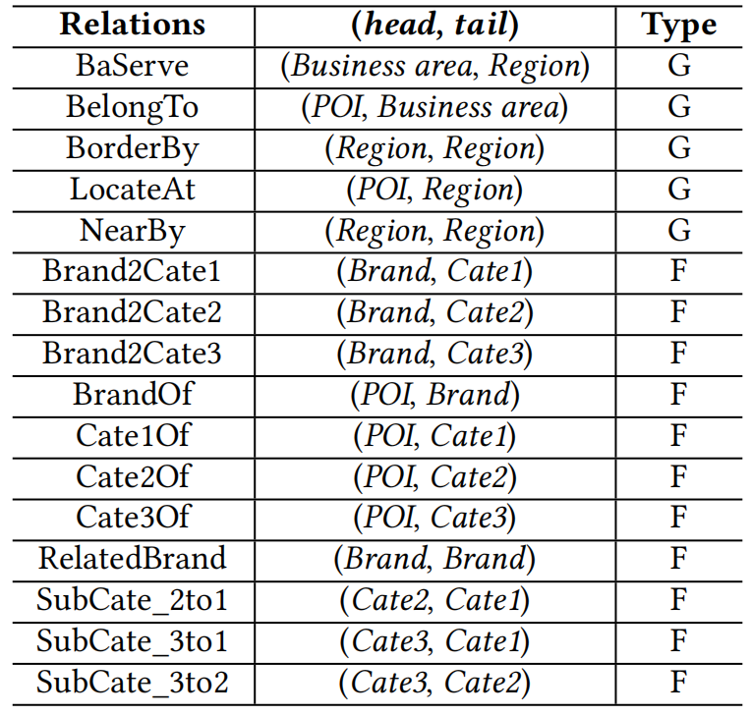
城市知识图谱2：Urban KG
目的：结构化整合知识
数据来源
腾讯地图的POI数据和城市地理数据
微信用户签到数据
覆盖城市：北京、上海
实体和关系
七种实体：POI、商业区、地区、品牌、一级分类、二级分类、三级分类
十六种关系：地理关系和功能关系两大类
符号表示
用 E 表示实体集合、R 表示关系集合
知识图谱表示为如下三元组集合
{(h, r, t)|h, t∈ E, r∈ R}
(Apple Store East Nanjing Road, BrandOf, Apple)
Notes:
[2] Liu, Chang & Gao, Chen & Jin, Depeng & Li, Yong. (2021). Improving Location Recommendation with Urban Knowledge Graph.

Slide 8
城市知识图谱3：Spatial KG
目的：展示空间实体间的语义关联
实体和关系
三种实体：POI、POI分类、位置
两种关系：属于（belong to）、位于（locate at）
事实三元组
<POI, “belong to”, POI category>
<POI, “locate at”, functional zones>
Notes:
篇5

Slide 9
城市知识图谱构建归纳
构建过程
step1: 收集各类POI数据和城市地理数据
step2: 定义实体及关系（概念图/数据模式）
step3: 将知识融合到图谱中
step4: 可视化展示
Notes:
构建过程、现有方法、挑战

Slide 10
提纲
1
研究背景、意义
2
城市知识图谱构建
3
城市知识图谱应用
4
总结展望

Slide 11
应用1：用户移动预测（基于STKG）
整体思路：将移动预测问题转化为城市知识图谱补全问题
移动轨迹
从事实中学习实体特征，使用交叉熵作为损失函数，学习嵌入
用户 u
城市知识图谱
访问POI p
时空移动模式关系事实
（u,r_v,p,t）
嵌入模型
时间 t
通过打分函数
衡量置信度
POI分类信息
隶属关系
事实
（p,r_c,r）
访问POI p
移动预测
POI类别 c
[1] Wang, Huandong & Yu, Qiaohong & Liu, Yu & Jin, Depeng & Li, Yong. (2021). Spatio-Temporal Urban Knowledge Graph Enabled Mobility Prediction.
Notes:
对于每个用户，在目标时刻t^u_*，辅助信息A和POI p，推断事实(u,r_v,p,t^u_*)是否为真
通过列举所有可能的POI，并根据事实可信度进行排序，从而预测用户u在目标时刻的位置
此处打分函数为复嵌入打分函数

Slide 12
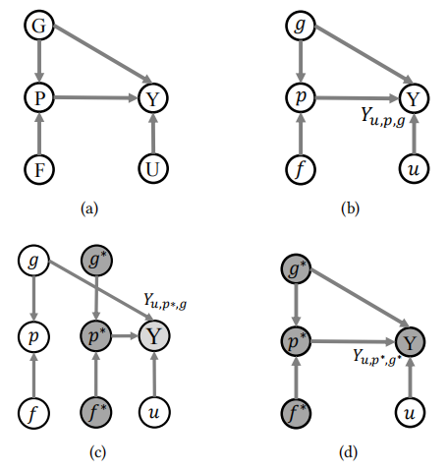

应用2：POI推荐（基于Urban KG）
整体思路：知识分解→分解嵌入→图卷积层→反事实学习
过程
step1: 知识分解
将UrbanKG根据关系类型划分为地理图和功能图
step2: 分解嵌入
分为地理图嵌入和功能图嵌入
step3: 通过图卷积神经网络的信息传播训练嵌入
step4: 反事实学习
提出地理属性直接影响交互概率的因果图，通过反事实推理缓解地理偏差
[2] Liu, Chang & Gao, Chen & Jin, Depeng & Li, Yong. (2021). Improving Location Recommendation with Urban Knowledge Graph.

Slide 13
应用3：空间关键词搜索
Top-k relevant semantic place retrieval on spatial RDF data.
Shi J , Wu D , Mamoulis N. SIGMOD, pp. 1977–1990, 2016.
Diversified spatial keyword search on RDF data
Cai Z , Kalamatianos G , Fakas G J , et al. The VLDB Journal, 2020.

Slide 14

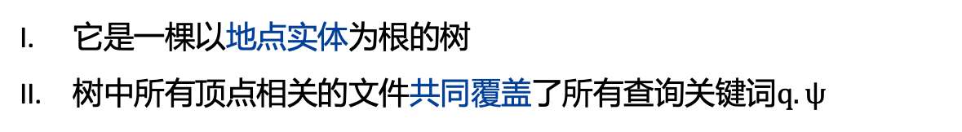


应用3：空间关键词搜索
Top-k相关语义地点（kSP）检索
Shi J , Wu D , Mamoulis N.Top-k relevant semantic place retrieval on spatial RDF data.
In: SIGMOD, pp. 1977–1990, 2016.
一个查询地点$q.λ$
前k个紧密的合格语义地点 (TQSP)
Tightest Qualified Semantic Places
kSP
一组查询关键词 $q.ψ$
一个整数$k$
合格的
语义地点
它是一棵以地点实体为根的树
树中所有顶点相关的文件共同覆盖了所有查询关键词$q.ψ$

Slide 15

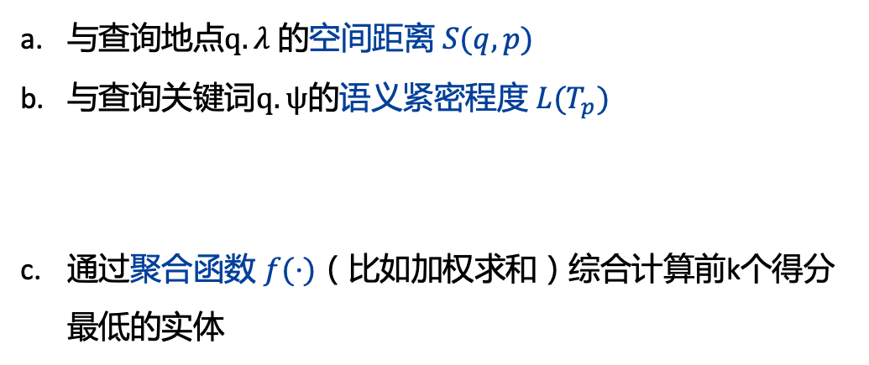
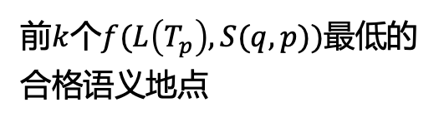


应用3：空间关键词搜索
Top-k相关语义地点 （kSP）检索
一个查询地点$q.λ$
前$k$个$f(L\left(T_{p}\right),S(q,p))$最低的
合格语义地点
kSP
一组查询关键词 $q.ψ$
一个整数$k$
排序依据
与查询地点$q.λ$ 的空间距离 $S(q,p)$
与查询关键词$q.ψ$的语义紧密程度 $L(T_{p})$
通过聚合函数 $f(⋅)$（比如加权求和）综合计算前k个得分最低的实体
松散度得分（looseness）：
聚合根节点和树节点所覆盖的关键词之间的图距离。

Slide 16
应用3：空间关键词搜索
Top-k相关语义地点 （kSP）检索
在基于图的关键词检索基础上提出了两种方法：
基础 Basic Semantic Places retrieval (BSP)
Semantic Places retrieval with Pruning 剪枝 (SSP)
使用R树对各地点与查询地点之间的空间距离进行升序排列
计算每个候选地点的TQSP
BSP
两种剪枝策略
舍弃不合格地点，即不存在包含所有关键词的TQSP
根据松散度约束，提前中止部分地点的TQSP计算
SSP

Slide 17
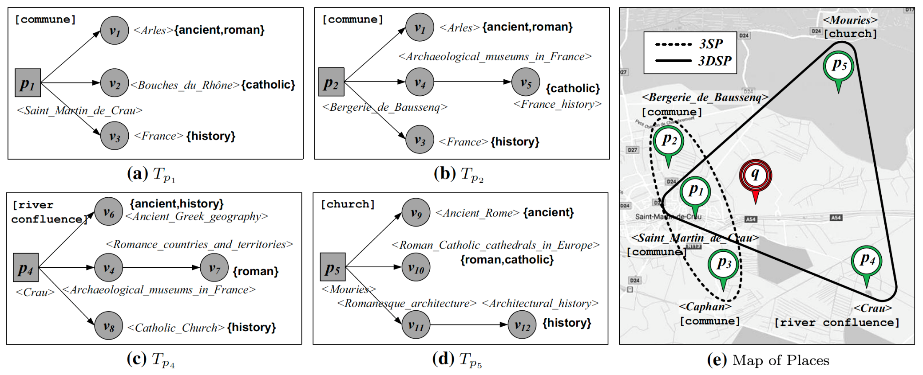
应用3：空间关键词搜索
Top-k多样化语义地点（kDSP）查询
Cai Z , Kalamatianos G , Fakas G J , et al. Diversified spatial keyword search on RDF data[J]. The VLDB Journal, 2020(5).

Slide 18
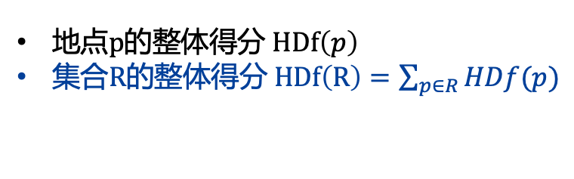

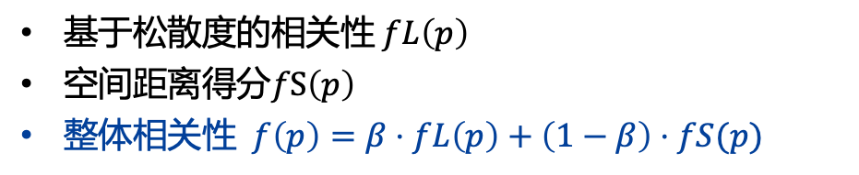
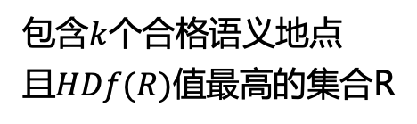


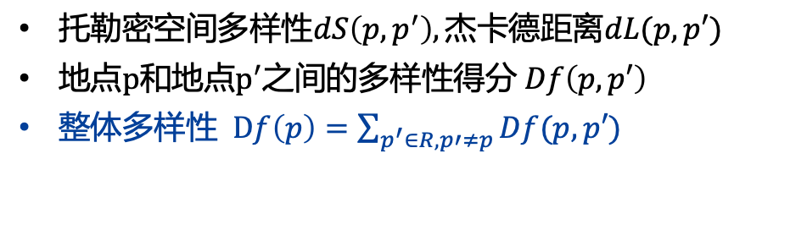
应用3：空间关键词搜索
Top-k多样化语义地点（kDSP）查询
一个查询地点$q.λ$
包含$k$个合格语义地点
且$HDf(R)$值最高的集合R
kDSP
一组查询关键词 $q.ψ$
一个整数 $k$
基于松散度的相关性$fL\left(p\right)$
空间距离得分$fS\left(p\right)$
整体相关性 $f\left(p\right)=β⋅fL\left(p\right)+\left(1−β\right)⋅fS(p)$
相关性函数
多样性函数
$托勒密空间多样性dS\left(p,p^{′}\right),杰卡德距离dL(p,p′)$
地点$p和地点p^{′}之间的多样性得分 Df\left(p,p′\right)$
整体多样性 $Df\left(p\right)=\sum_{p^{′}∈R,p′≠p}{Df(p,p′)}$
整体得分函数
$地点p的整体得分 HDf\left(p\right)$
$集合R的整体得分 HDf\left(R\right)=\sum_{p∈R}{HDf(p)}$

Slide 19
应用4：Spatial KG上的最近点对查询
Top-k Closest Pair Queries over Spatial Knowledge Graph
Fangwei Wu, Xike Xie, and Jieming Shi
International Conference on Database Systems for Advanced Applications. 2021.
Collective Keyword Query on a Spatial Knowledge Base
Xiongnan Jin, Sangjin Shin, Eunju Jo, and Kyong-Ho Lee, Member, IEEE
IEEE Transactions on Knowledge and Data Engineering, 2018.

Slide 20
提纲
1 背景和问题定义
2 基础算法和优化的方案
3 实验
4 结论

Slide 21
1.引言
背景介绍
1. 由于知识共享社区的发展以及自动化信息提取技术的发展，大型知识库已在各种应用中使用。例如，dbpedia [1]和Yago [2]从Wikipedia自动提取事实，并将其存储在资源说明框架（RDF）格式中以支持结构查询。
2.知识库充满了其他空间语义。这些知识库使基于位置的查询和信息检索。公开地理空间联盟（OGC）提出了标准的结构化语言，例如GeoSparql，以支持地理空间搜索操作。
3.但这些结构化语言通常要求用户熟悉特定语言以及对数据域的APRIORI知识。
4.鉴于此，出现了对空间知识基础模型的关键字搜索[15]，该模型称为KSP查询(kSP query, keyword search on spatial knowledge bases)，允许用户在不了解结构语言的情况下检索空间实体。

Slide 22
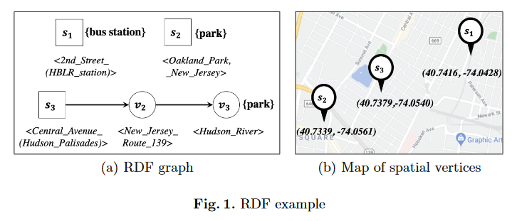
1.引言
ksp存在的问题
如果有人想找到一个彼此靠近的公园和汽车站。
KSP只能找到一个巴士站{S1}，和公园{S2，S3}，因为KSP的目的是找到一个涵盖所有查询关键字的单个空间顶点。

Slide 23
1.引言
本文贡献
为了解决上述问题，在论文中，我们提出了一种在空间知识库上进行搜索的新颖方式，即Top-K最近对搜索，该查询返回具有最低排名分数key空间实体对。
打分函数汇总了(aggregates)配对实体之间的空间距离以及与查询关键字的文本相关性。
--定义了 空间实体对 关于其位置信息和文本描述信息 的通用打分函数，并提出了基本解决方案（第3节）。
--通过R-Tree为空间RDF实体建立索引，并提出加快打分过程的方法（第4节）。
--在Yago和DBPEDIA数据集上进行了实验，以证明我们提出的算法的效率（第5节）。
Notes:
明确概念 – next POI是什么

Slide 24



2.基础算法和优化的方案
1.基础概念
Definition 1 (Looseness of Spatial Vertex ).
松弛度越低，越相关（距离相关）
Definition 2 (Pair Looseness).
假设空间顶点对SP =（SR，SB），知识图G =（V，E）和查询关键字ψR和ψB。
SP到ψR和ψB的对松弛度定义。
Definition 3 (kPKQ).
打分函数
欧几里得距离S(sp)=|sR,sB|，
用作空间距离。
Notes:
a spatial vertex s空间顶点, a knowledge graph G =(V, E) and query keywords q.ψ = {t1,...,tm}.
dg(s, ti) = minv∈V ∧ti∈v.ψ d(s, v) be the length of the shortest path from s to keyword ti ∈ q.ψ,whered(s, v) is the shortest path from s to v.
2. Assume a spatial vertex pair sp =(sR,sB),a knowledge graph G =(V, E) and query keywords ψR and ψB.
The pair looseness of sp to ψR and ψB is defined as above.
3.在知识图g =（v，e）和参数k上，给定了带有两组查询关键字（ψr，ψb）的KPKQ查询Q，kpkq查询返回top-k空间顶点对，具有最小打分f (LP (sp, q), S(sp))，（sp）是一对两个实体之间的空间距离。

Slide 25
2.计算过程
假设一个1PKQ, 某游客想找到一个彼此靠近的公共汽车站和公园，即ψR = {busstation} and ψB = {park}
The spatial vertex pair sp1 =(s1,s2)
LP (sp1,q) = max(1, 1) = 1 and S(sp1)=0.0154.
f (LP (sp1,q),S(sp1)) = LP (sp1,q) × S(sp1)=0.0154.
The spatial vertex pair sp2 =(s1,s3)has
LP (sp2,q) = max(1, 3) = 3 and S(sp2)= 0.0118.
f (LP (sp2,q),S(sp2)) = LP (sp2,q) × S(sp2)=0.0384.
Therefore, sp1 is returned as top-1 最近对查询结果

Slide 26
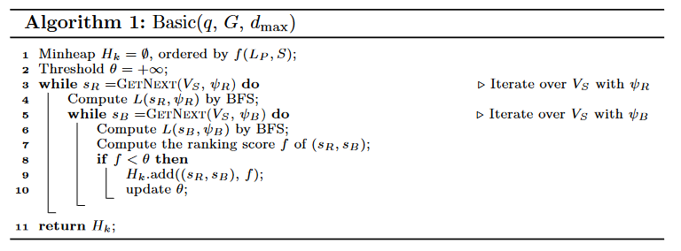
2.预先说明和系统概览
基础方法
Notes:
假设VS表示知识图中的空间顶点的集合。直观地，可以通过在VS V S中的所有空间顶点对进行迭代并计算每对的排名得分来回答查询。
同时，使用全球最小的HK来维持当前的TOP-K结果。在处理了VS V s中的所有对之后，查询返回了HK顶部的K对。

Slide 27
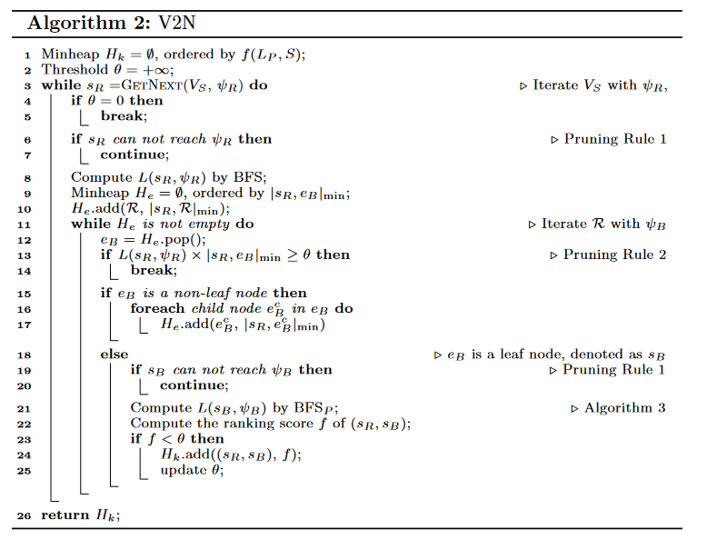
2.预先说明和系统概览
改进方法

Slide 28
总结
本文解决了在空间知识图上回答Top-K Pair关键字查询的问题。
为了解决问题，提出了一个基本解决方案。基于此设计了一个与有效的下限和上限修剪技术和早期停止条件相关的分支结合框架，以有效检索相关的TOP-K地点对。
根据实验结果，所有技术在大多数设置中都可以在不到一秒钟的时间内处理V2Nα方法，并且按数量级以优于基本方法。
关于未来的工作，将计划研究如何通过一些近似值进一步提高查询性能。
Notes:
multi-hop 对于伪装行为的

